Slide 1
Основы CSS
Часть 2: CSS3

Slide 2
Что почитать?
https://html5book.ru/
http://htmlbook.ru/
https://www.spacejam.com/ (яркий пример того, как приходилось без CSS)

Slide 3
CSS3 UI
Спецификация CSS3 UI описывает свойства и значения, связанные с пользовательским интерфейсом.

Slide 4
Свойства внешнего контура (outline)
Контуры позволяют выделять активные элементы интерфейса, такие как, кнопки, поля формы, карты изображений и т.п.
Браузеры часто отображают контуры элементов в состоянии :focus, поэтому не рекомендуется делать контур невидимым для таких элементов без альтернативного механизма выделения.
Контур всегда находится сверху и не влияет на положение или размер блока или любых других блоков. Поэтому отображение или скрытие контуров не вызывает перекомпоновку.
Части контура не обязательно должны быть прямоугольными, например, он повторяет закругленные углы элемента.

Slide 5
Изменение размера блоков: свойство resize
Свойство resize позволяет указать, может ли пользователь изменять размер элемента, и если да, то вдоль какой оси/осей.
Свойство применяется к элементам, чье вычисленное значение overflow отличается от visible.
Если для элемента установлено изменение размеров, в правом нижнем углу появляется треугольник, с помощью которого элемент можно растягивать в обеих направлениях. Уменьшение первоначальных размеров элемента не предусмотрено.
Браузер должен позволять пользователю изменять размер элемента без каких-либо других ограничений, кроме ограничений, накладываемых свойствами min-width, max-width, min-height и max-height.

Slide 6
Стилизация курсора: свойство cursor
курсор-изображение
курсоры общего назначения
курсоры ссылок и статуса
курсоры выбора
Drag&Drop курсоры
курсоры изменения размеров и прокрутки
курсоры масштабирования

Slide 7
Цвет каретки вставки: свойство caret-color
Символ каретки является видимым индикатором точки вставки в элементе, в который пользователь вставляет текст (и, возможно, другой контент). Свойство caret-color контролирует цвет этого видимого индикатора.

Slide 8
CSS-градиент
CSS-градиент представляет собой переходы от одного цвета к другому.
Градиенты создаются с помощью функций linear-gradient() и radial-gradient().
Градиентный фон можно устанавливать в свойствах background, background-image, border-image и list-style-image.

Slide 9
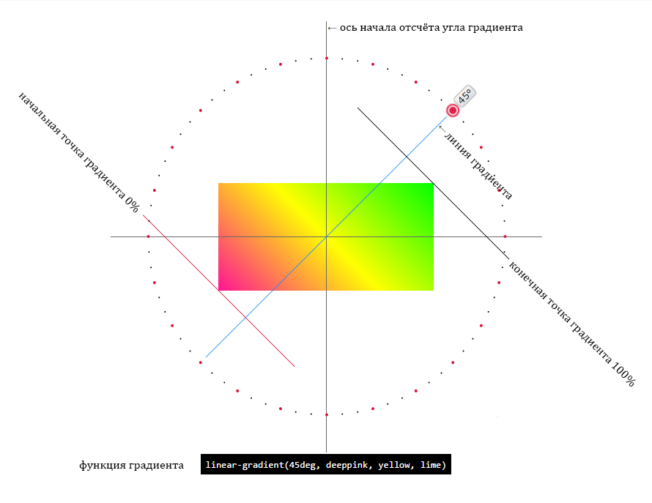

Slide 10
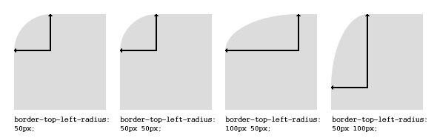
CSS3-рамка
CSS3-рамка дополняет возможности форматирования границ элементов с помощью свойств, позволяющих закруглить углы элемента, а также использовать изображения для оформления границ элемента.

Slide 11
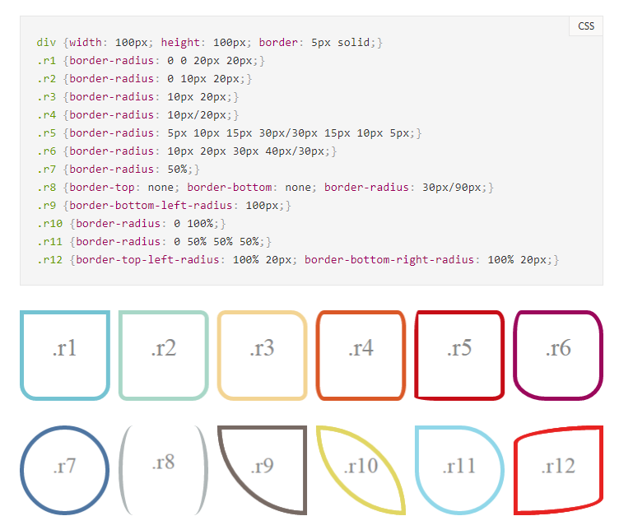

Slide 12
CSS3-оформление текста
Оформление линии: подчеркивание, обводка и зачеркивание
Тень текста: свойство text-shadow
Эффекты тени при наведении
Анимация тени

Slide 13
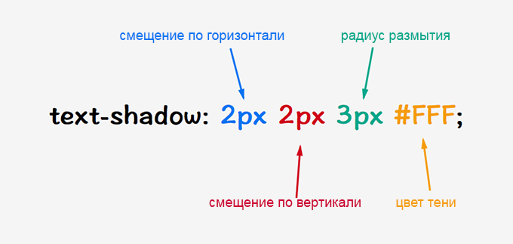
Каждая тень применяется как к самому тексту, так и к элементам его оформления (свойство text-decoration).
Одновременно можно задавать несколько теней, указывая их через запятую. Тени накладываются друг на друга, но не перекрывают сам текст.
Первая тень всегда расположена сверху над остальными тенями.

Slide 14

.text-shadow-8 {
background: black;
color: white;
text-shadow: 0 0 5px white,
0 0 10px white,
0 0 15px white,
0 0 20px crimson,
0 0 35px crimson,
0 0 40px crimson,
0 0 50px crimson,
0 0 75px crimson;
}

Slide 15
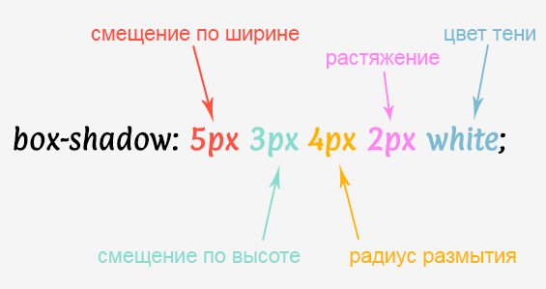
Тень блока

Slide 16
Продвинутый CSS3
CSS3-переходы
CSS3-трансформации
CSS3-анимация
3D-трансформации
CSS3-фильтры
CSS3-шрифты

Slide 17
CSS flexbox
CSS flexbox (Flexible Box Layout Module) — модуль макета гибкого контейнера — представляет собой способ компоновки элементов, в основе лежит идея оси.
Flexbox состоит из гибкого контейнера (flex container) и гибких элементов (flex items). Гибкие элементы могут выстраиваться в строку или столбик, а оставшееся свободное пространство распределяется между ними различными способами.

Slide 18
CSS flexbox позволяет
Располагать элементы в одном из четырех направлений: слева направо, справа налево, сверху вниз или снизу вверх.
Переопределять порядок отображения элементов.
Автоматически определять размеры элементов таким образом, чтобы они вписывались в доступное пространство.
Решать проблему с горизонтальным и вертикальным центрированием.
Переносить элементы внутри контейнера, не допуская его переполнения.
Создавать колонки одинаковой высоты.
Создавать прижатый к низу страницы подвал сайта.

Slide 19
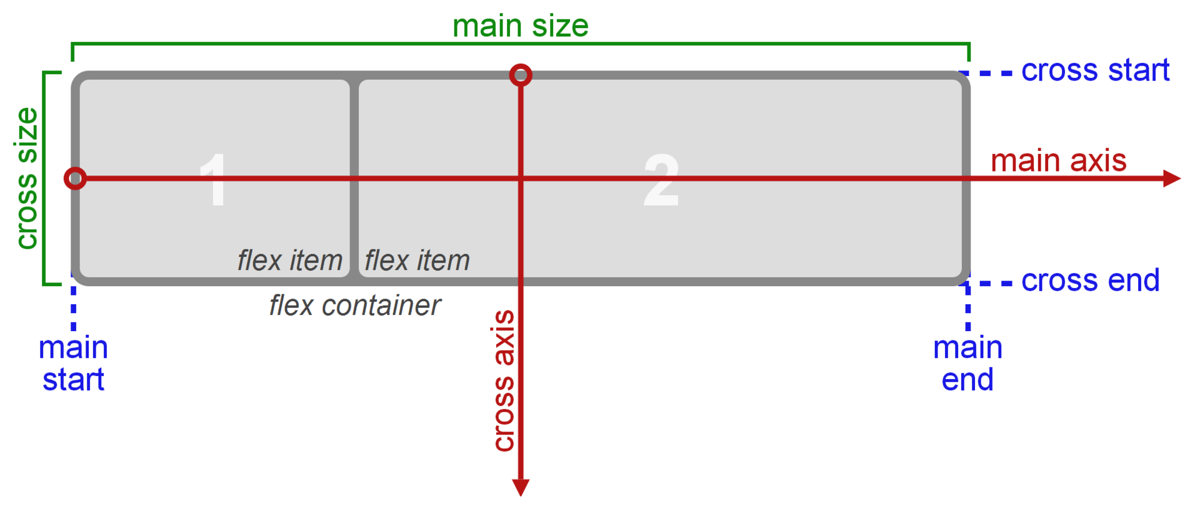
Основные понятия flex

Slide 20
Основные понятия flex
Главная ось (main axis) — ось, вдоль которой выкладываются flex-элементы. Она простирается в основном измерении.
Main start и main end — линии, которые определяют начальную и конечную стороны flex-контейнера, относительно которых выкладываются flex-элементы (начиная с main start по направлению к main end).
Основной размер (main size) — ширина или высота flex-контейнера или flex-элементов, в зависимости от того, что из них находится в основном измерении, определяют основной размер flex-контейнера или flex-элемента.
Поперечная ось (cross axis) — ось, перпендикулярная главной оси. Она простирается в поперечном измерении.
Cross start и cross end — линии, которые определяют начальную и конечную стороны поперечной оси, относительно которых выкладываются flex-элементы.
Поперечный размер (cross size) — ширина или высота flex-контейнера или flex-элементов, в зависимости от того, что находится в поперечном измерении, являются их поперечным размером.

Slide 21
Flex-контейнер (display: flex)
Flex-контейнер устанавливает новый гибкий контекст форматирования для его содержимого.
Flex-контейнер не является блочным контейнером, поэтому для дочерних элементов не работают такие CSS-свойства, как float, clear, vertical-align.
Также, на flex-контейнер не оказывают влияние свойства column-*, создающие колонки в тексте и псевдоэлементы ::first-line и ::first-letter.

Slide 22
Flex-элементы
Для flex-элементов блокируется их значение свойства display. Значение display: inline-block; и display: table-cell; вычисляется в display: block;.
Пустое пространство между элементами исчезает: оно не становится своим собственным flex-элементом, даже если межэлементный текст обернут в анонимный flex-элемент. Для содержимого анонимного flex-элемента невозможно задать собственные стили, но оно будет наследовать их (например, параметры шрифта) от flex-контейнера.
Абсолютно позиционированный flex-элемент не участвует в компоновке гибкого макета.
Поля margin соседних flex-элементов не схлопываются.
Процентные значения margin и padding вычисляются от внутреннего размера содержащего их блока.
margin: auto; расширяются, поглощая дополнительное пространство в соответствующем измерении. Их можно использовать для выравнивания или раздвигания смежных flex-элементов.
Автоматический минимальный размер flex-элементов по умолчанию является минимальным размером его содержимого, то есть min-width: auto;. Для контейнеров с прокруткой автоматический минимальный размер обычно равен нулю.

Slide 23
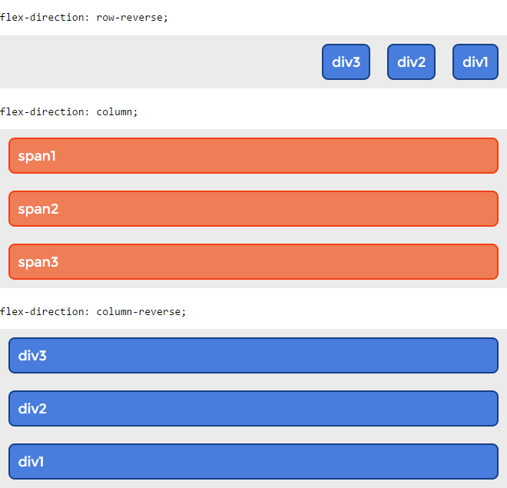

Slide 24
Flex-контейнер – дополнительные настройки
Направление главной оси: flex-direction
Управление многострочностью flex-контейнера: flex-wrap
Порядок отображения flex-элементов: order
Выравнивание по главной оси: justify-content
Выравнивание по поперечной оси: align-items и align-self
Выравнивание строк flex-контейнера: align-content

Slide 25
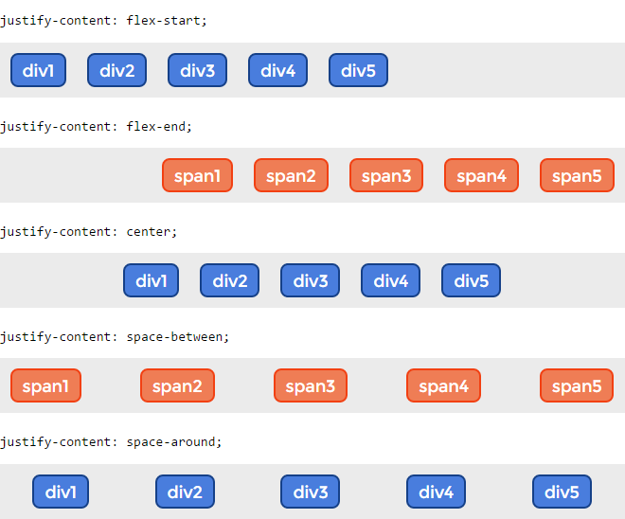

Slide 26
Flex-элементы – дополнительные настройки
Задание гибких размеров одним свойством: flex
Коэффициент роста: flex-grow
Коэффициент сжатия: flex-shrink
Базовый размер: flex-basis
Выравнивание по поперечной оси: Align-self

Slide 27

CSS3-медиазапросы
В HTML4
Текущий синтаксис HTML5 и CSS3 напрямую ссылается на первую спецификацию Media Queries, обновляя правила для HTML

Slide 28
CSS3-медиазапросы
В общем случае медиа-запрос состоит из ключевого слова, описывающего тип устройства (необязательный параметр) и выражения, проверяющего характеристики данного устройства. Из всех характеристик чаще всего проверяется ширина устройства width. Медиа-запрос является логическим выражением, которое возвращает истину или ложь.

Slide 29
CSS3-медиазапросы
@media screen and (max-width: 600px)
@media (min-width: 600px) and (max-width: 800px)
@media not screen and (color), print and (color)
Типы носителей:
all
print
screen
speech

Slide 30
Дополнительные характеристики носителя
Width
Height
Aspect-ratio
Orientation
Resolution
Color
Color-index
Monochrome

Slide 31
Стратегии использования медиа-запросов
Уменьшение количества колонок (столбцов) и постепенная отмена обтекания для мобильных устройств.
Использование свойства max-width вместо width при задании ширины блока-контейнера.
Уменьшение полей и отступов на мобильных устройствах (например, нижних отступов между заголовком и текстом, левого отступа для списков и т.п.).
Уменьшение размеров шрифтов для мобильных устройств.
Превращение линейных навигационных меню в раскрывающиеся.
Скрытие второстепенного содержимого на мобильных устройствах с помощью display: none.
Подключение фоновых изображений уменьшенных размеров.

Slide 32
CSS Grid
W3C описывает модуль CSS Grid Layout как систему двумерного макета, оптимизированного для дизайна пользовательского интерфейса.
Главная идея, лежащая в основе макета сетки, заключается в разделении веб-страницы на столбцы и строки.
В образовавшиеся области сетки можно помещать элементы сетки, а управлять их размерами и расположением можно с помощью специальных свойств модуля.

Slide 33
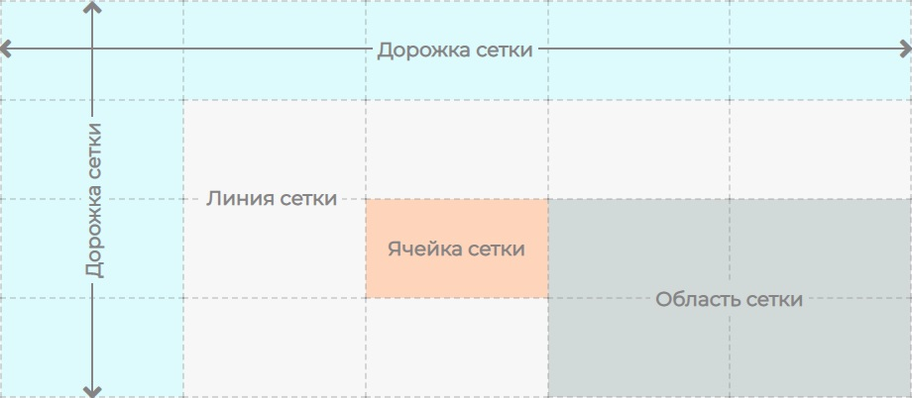

Slide 34
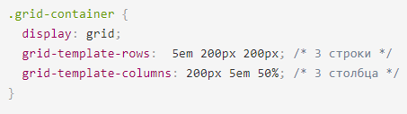
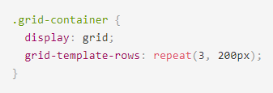
Grid-контейнер

Slide 35
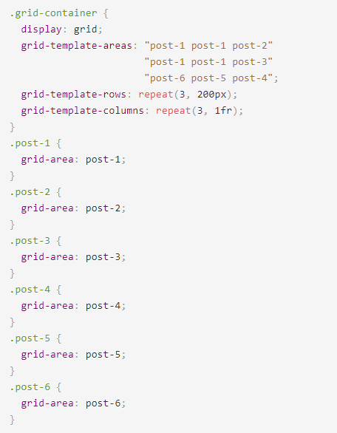
Именованные области

Slide 36
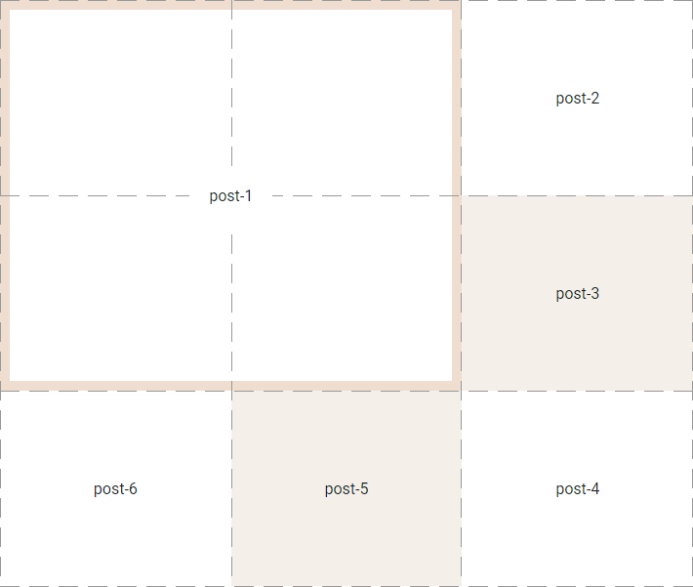
Именованные области

Slide 37
Сравнение Grid и Flex
Grid обеспечивает двухмерное выравнивание, использует нисходящий подход к макету, допускает явное перекрытие элементов и обладает более мощными связующими возможностями.
Flexbox фокусируется на распределении пространства по оси, использует более простой восходящий подход к макету, может использовать систему переноса строк на основе размера контента для управления своей вторичной осью и опирается на базовую иерархию разметки для построения более сложных макетов.

Slide 38

А что дальше?

